Slide 1

家校合作 实现共赢
薛家中心小学道德讲堂 主讲人： 曹燕

Slide 2
《指南》中在“实施途径和要求”中的“协同育人”中提到：“要积极争取家庭参与和支持学校德育工作，要引导家长注重家庭、注重家教、注重家风、营造积极向上的良好的社会氛围。”

Slide 3
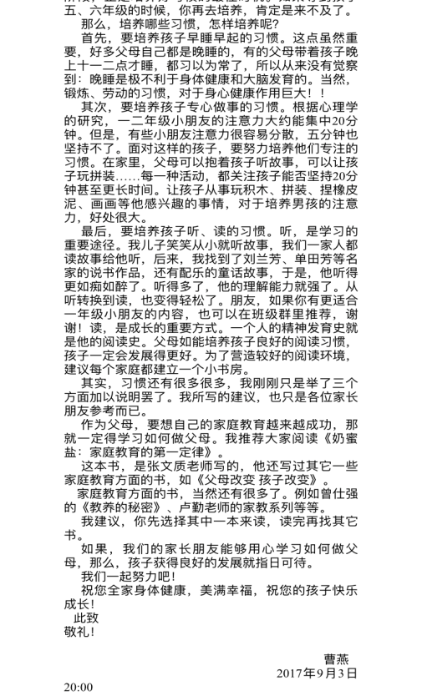
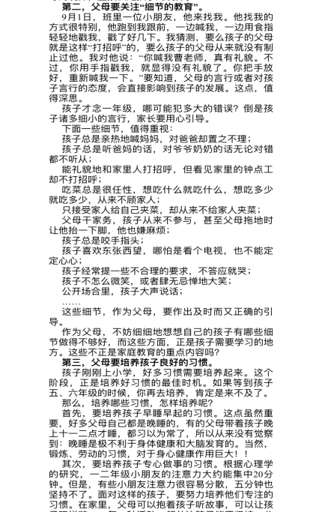
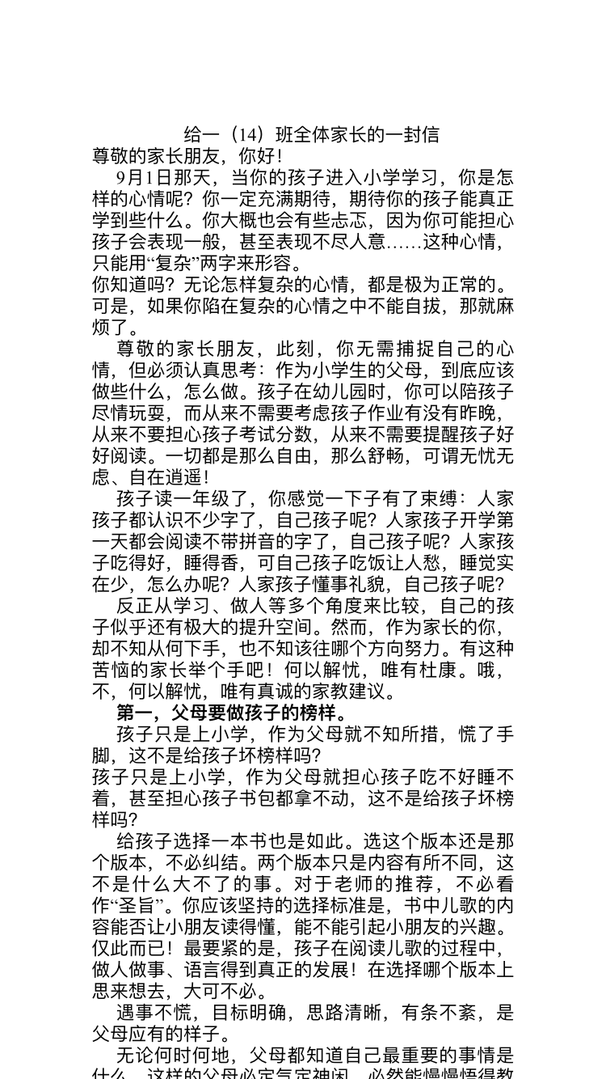
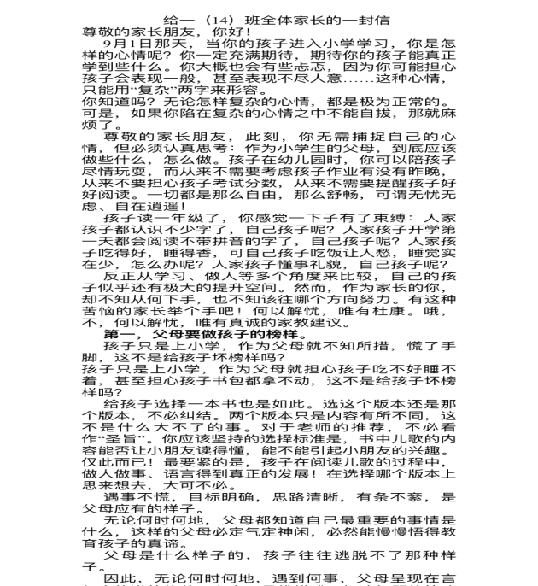
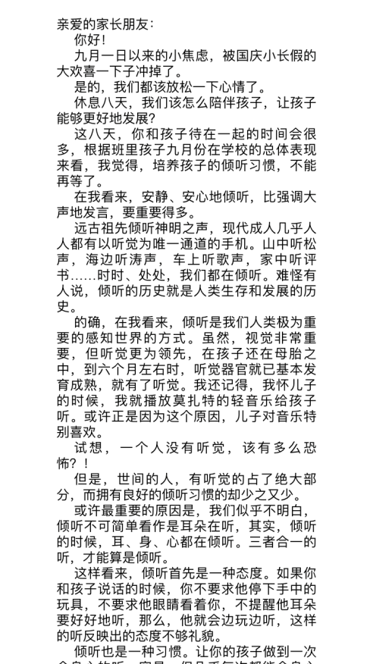
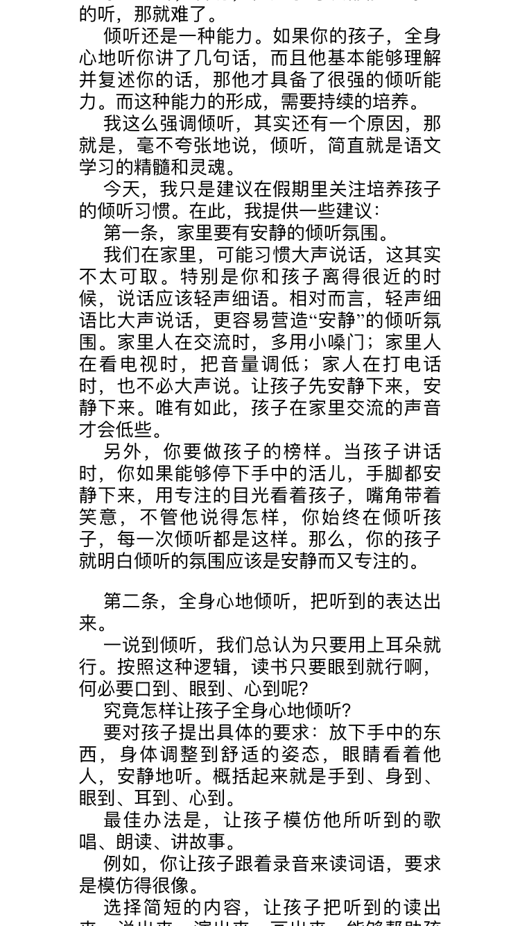
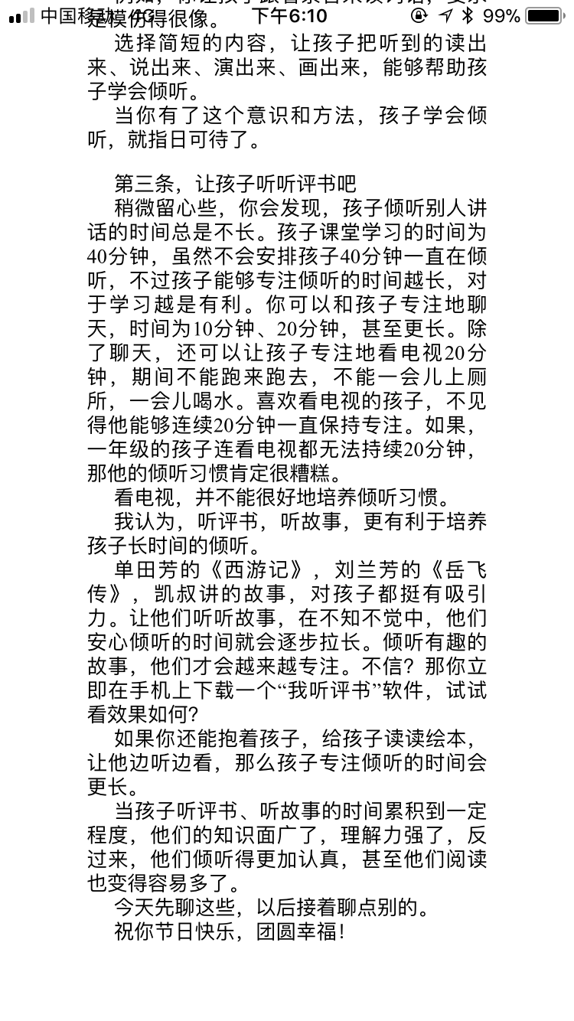

三封信的开始……

Slide 4

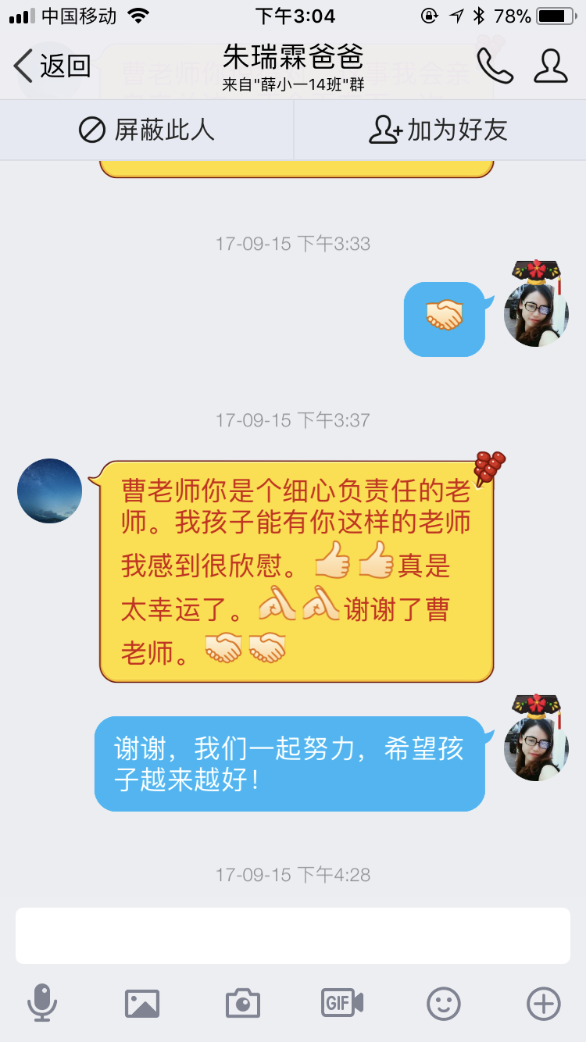


Slide 5
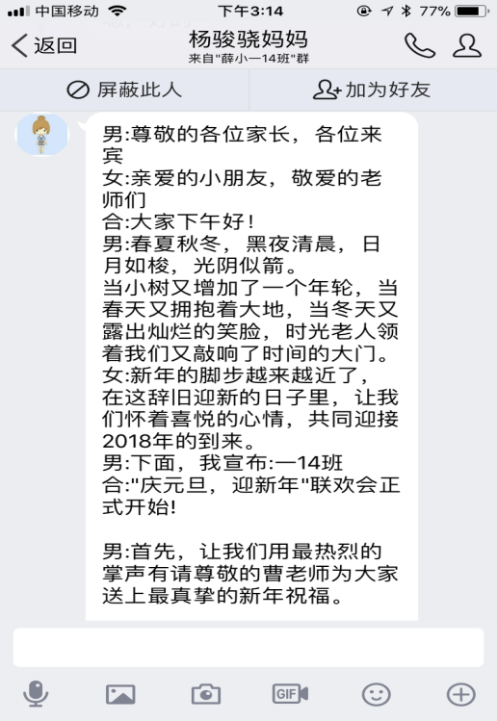

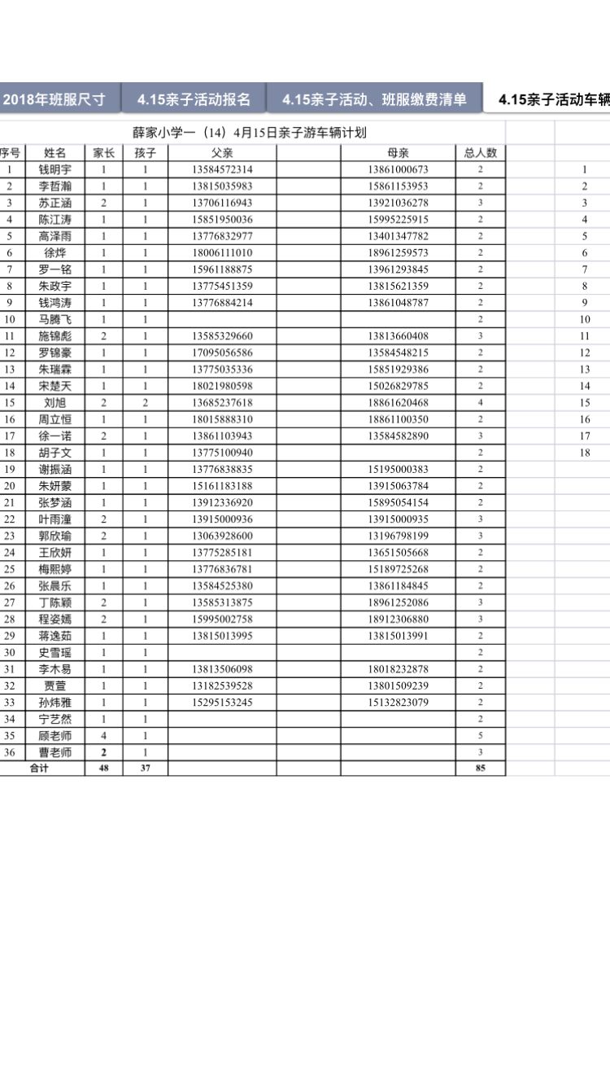

Slide 6

《指南》中在“实施途径和要求”中的“文化育人”中提到：“推进书，香班级建设，向学生推荐阅读书目，调动学生阅读积极性，提倡小学生每天课外阅读至少半小时。”

Slide 7
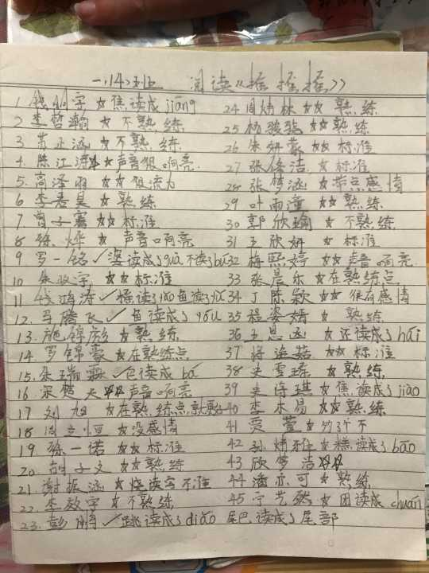
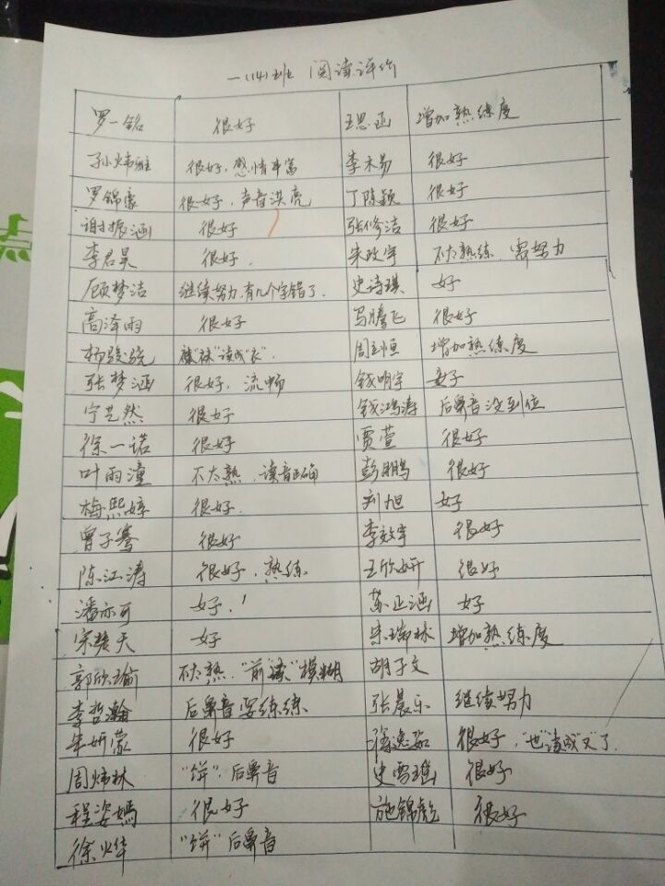
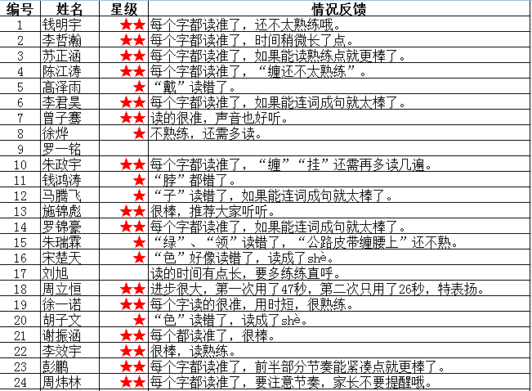
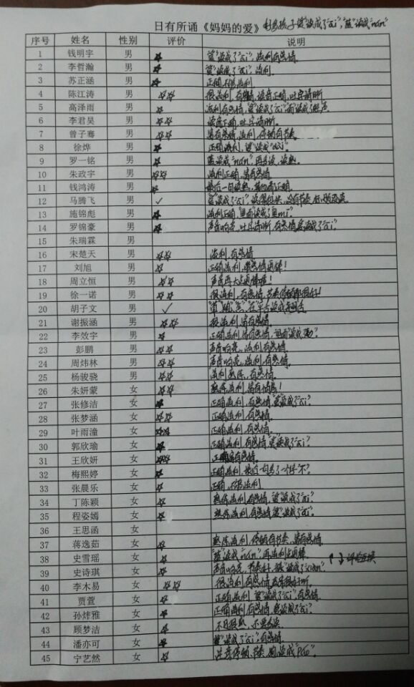
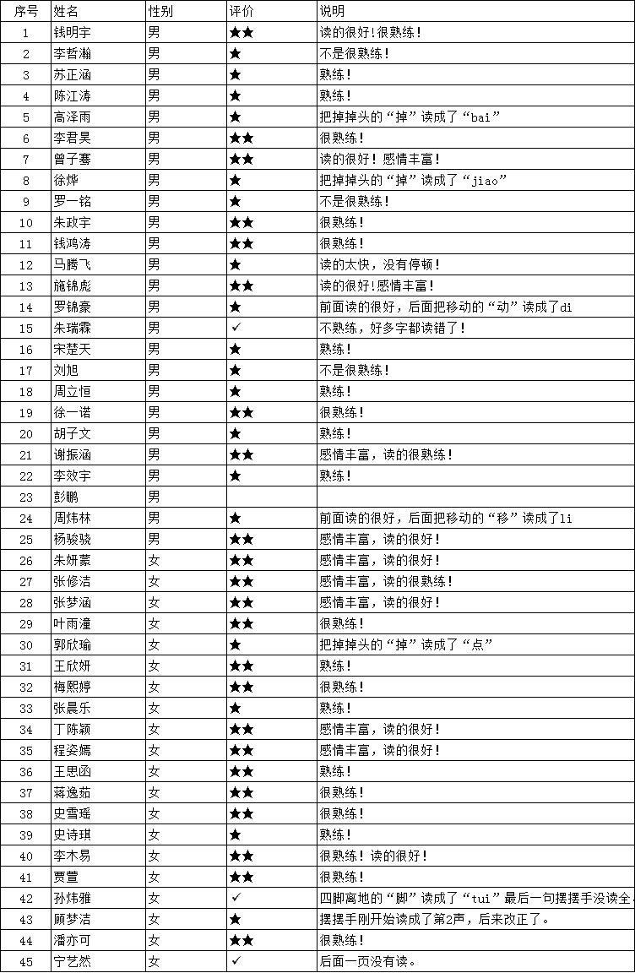
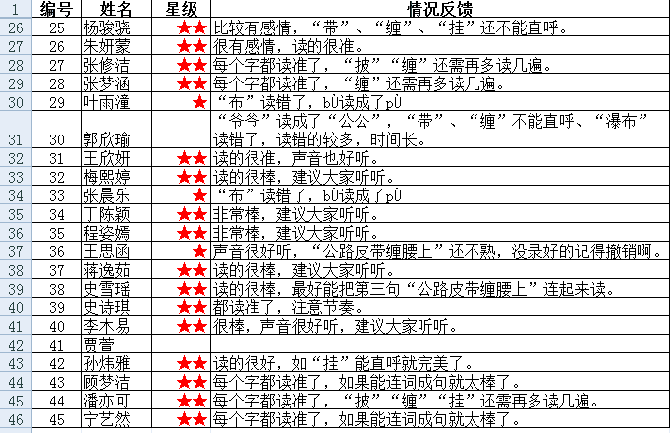
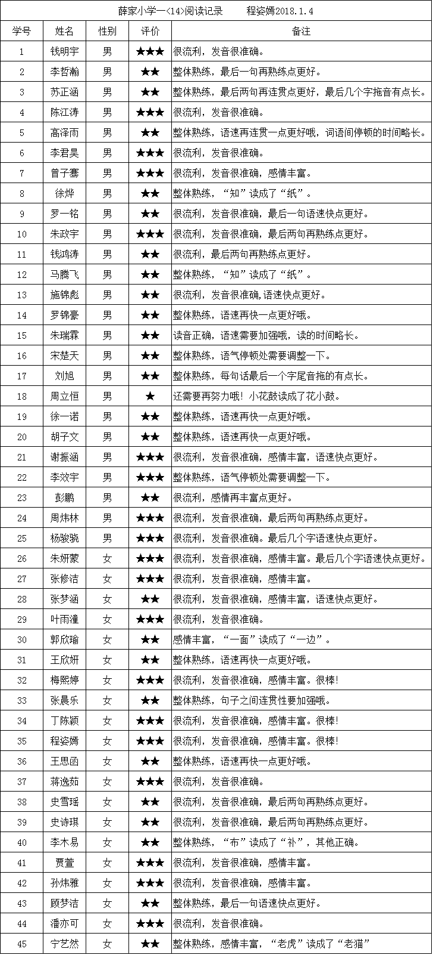
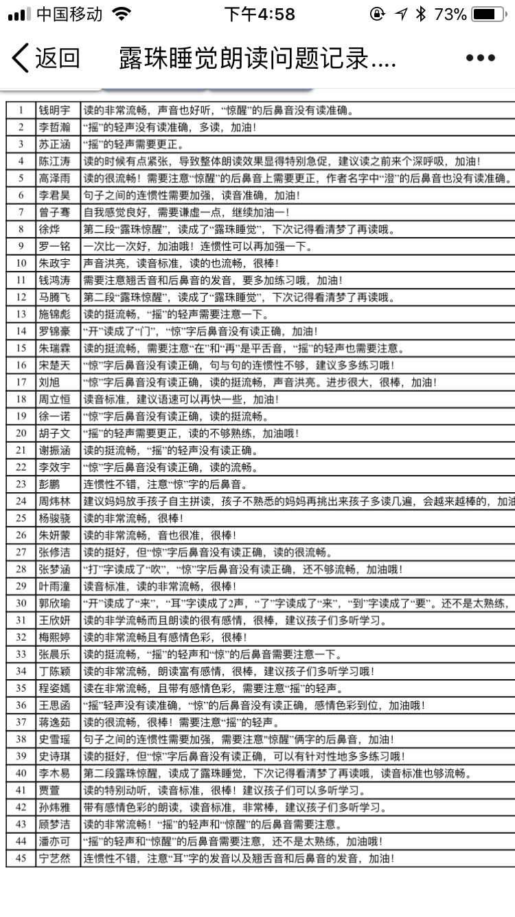

Slide 8

谢谢大家！
如有不当之处请批评指正！

